Slide 1

مديرية التربية لولاية البيض
ثــانوية أربـــــــــــوات
المجال: بيئة التعامل مع الحاسوب
الوحدة: الشبكة المحلية
بن يوسف عبد اللطيف | أستاذ المادة
السنة الدراسية : 2023-2024
تعريف الشبكة
طوبولوجيا الشبكة
فوائد استعمال الشبكة
عتاد الشبكة المحلية
تصنيفات الشبكات

Slide 2

01
الشبكة المحلية
إشكالية
الشبكات
يوجد في ثانويتك عدة مكاتب خاصة بكل من المدير، الناظر والمستشار إلا أن خدمتي الطابعة والأنترنت لا تتوفران إلا في مكتب المدير.
كيف يمكن لبقية المكاتب الاستفادة من هتين الخدمتين؟
فوائد استعمال الشبكات
تصنيفاتها
طبولوجيا الشبكة
عتاد الشبكة المحلية

Slide 3
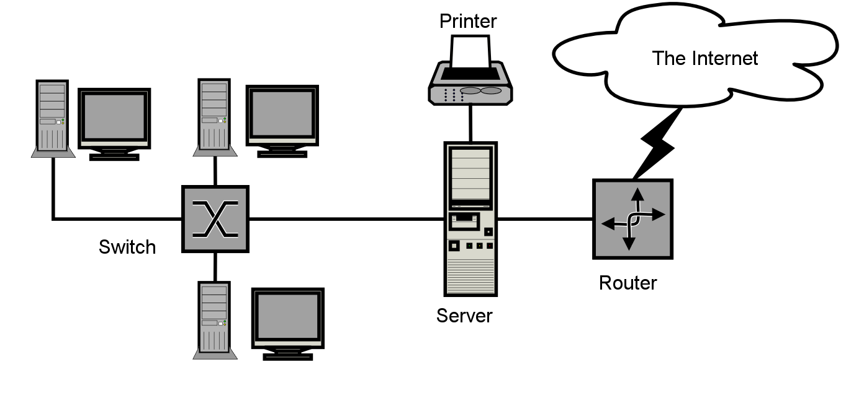
01
الشبكة المحلية
حل إشكالية
الشبكات
الطابعة
فوائد استعمال الشبكات
الناظر
الأنترنت
تصنيفاتها
المدير
طبولوجيا الشبكة
محول
عتاد الشبكة المحلية
الموجه
المستشار

Slide 4

01
الشبكات
تعريفها
الشبكات
هي مجموعة من الأجهزة كالحواسيب والهواتف متصلة ببعضها البعض بغرض التواصل ومشاركة الخدمات والأجهزة
فوائد استعمال الشبكات
تصنيفاتها
طبولوجيا الشبكة
عتاد الشبكة المحلية

Slide 5
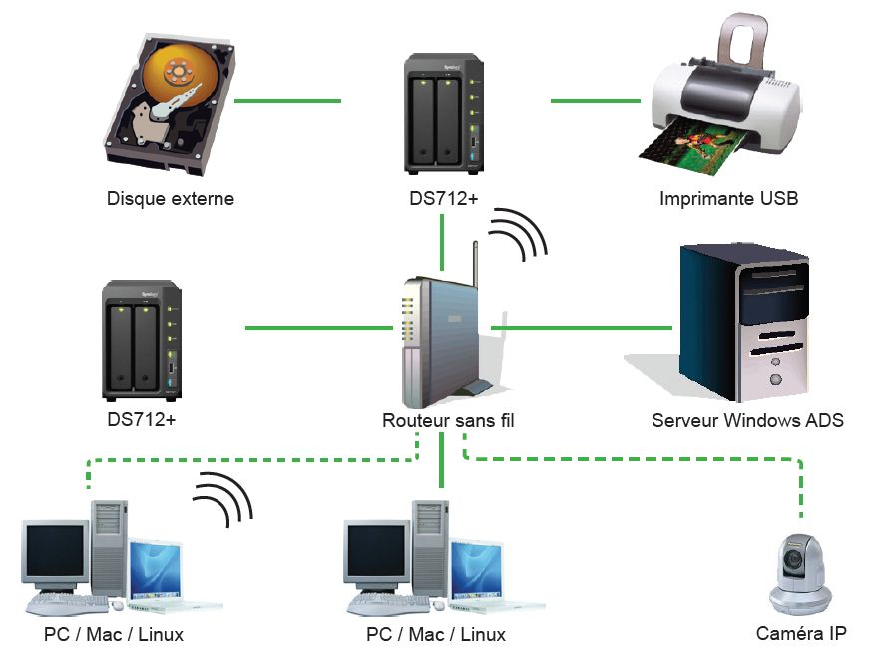
02
فوائد استعمال الشبكة
مشاركة الملفات والبرامج.
مشاركة الأجهزة كالطابعة والأقراص.
التنظيم ومركزية دوائر العمل.
التأمين والتحكم في المجموعات.
الشبكات
فوائد استعمال الشبكات
تصنيفاتها
طبولوجيا الشبكة
عتاد الشبكة المحلية

Slide 6
03
تصنيف الشبكات
حسب وسيلة الربط
01
ب - شبكات لاسلكية
أ- شبكات سلكية
الشبكات
تنتقل المعلومة على شكل ذبذبات الكهروميغناطيسية.
يستعمل فيها السلك للربط بين الأجهزة
فوائد استعمال الشبكات
تصنيفاتها
02
حسب الامتداد الجغرافي
طبولوجيا الشبكة
ج- شبكات واسعة
WAN
ب -شبكات الإقليمية
MAN
أ- شبكات محلية
LAN
عتاد الشبكة المحلية
تغطي مساحات واسعة جداً مثل الدول.
تغطي مدينة وتستعمل الألياف البصرية للربط.
تركب في المباني كالمدرس، والجامعات.

Slide 7

05
تصنيف الشبكات
حسب العلاقة الوظيفية
03
الشبكات
فوائد استعمال الشبكات
ب- شبكات ند للند
أ شبكات خادم وزبون
تضم حواسيب من نفس الخصائص التقنية.
تحتوي على حاسوب خادم ذو خصائص عالية يزود الزبائن بمختلف الخدمات كالبرامج والعتاد.
تصنيفاتها
طبولوجيا الشبكة
عتاد الشبكة المحلية

Slide 8
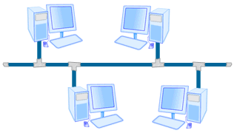
06
طوبولوجيا الشبكة:
هي الطريقة التي يتم فيها ربط حواسيب الشبكة ببعضها البعض:
الشبكات
فوائد استعمال الشبكات
أ- طوبولوجيا الباصBus
تصنيفاتها
طبولوجيا الشبكة
تتضمن كابل واحد تتصل به جميع الأجهزة، تتعطل هذه الشبكة بمجرد انقطاع الكابل.
عتاد الشبكة المحلية

Slide 9
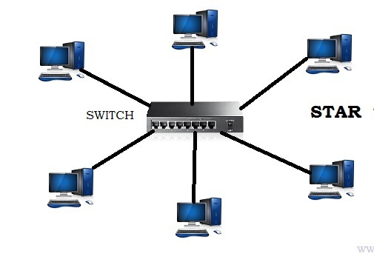
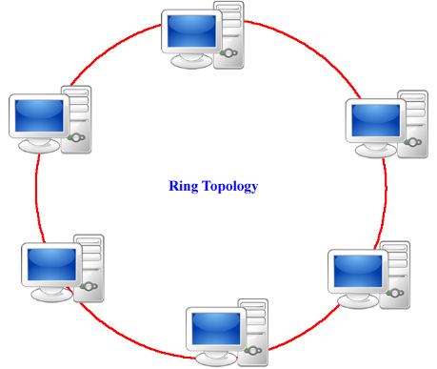
06
طوبولوجيا الشبكة:
ب- طوبولوجيا النجمة Star
الشبكات
يستعمل فيها جهاز ربط مركزي يسمى محول Switch أو موزع HUB تتصل به جميع أجهزة الشبكة.
فوائد استعمال الشبكات
تصنيفاتها
طبولوجيا الشبكة
ج-طوبولوجيا الحلقة Ring
عتاد الشبكة المحلية
يتم ربط الأجهزة ببعظها البعض على شكل حلقة تمر فيها المعلومة من حاسوب إلى آخر.

Slide 10
06
عتاد الشبكة المحلية:
لتركيب شبكة محلية يجب توفير مايلي:
بطاقة شبكة في كل حاسوب
أسلاك شبكة ووصلات من نوع RJ45
محول switch أو موزع Hub
موجه Routeur
الشبكات
فوائد استعمال الشبكات
تصنيفاتها
طبولوجيا الشبكة
الطابعة
عتاد الشبكة المحلية
الأنترنت
محول
الموجه

